Slide 1
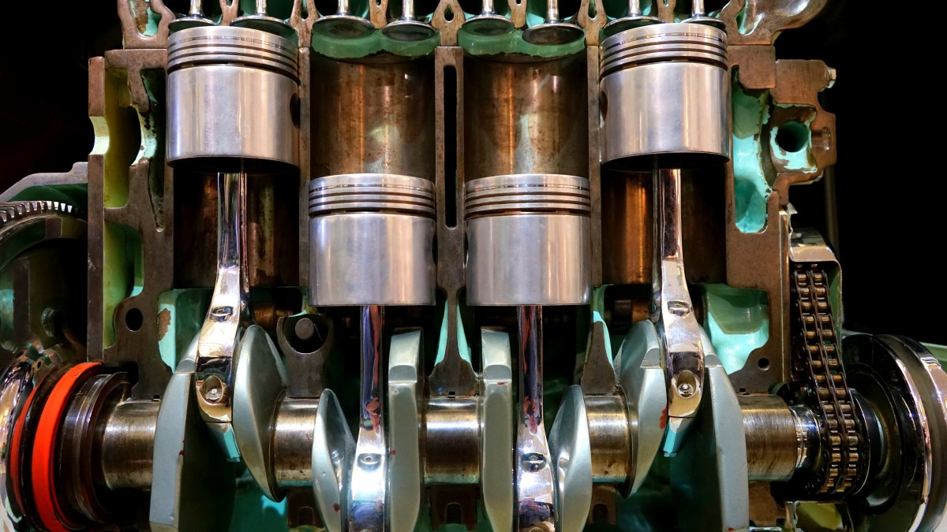
Двигатель внутреннего сгорания

Slide 2
Цели урока
образовательная – расширить знания учащихся о тепловых двигателях; сформировать знание учащихся о работе пара и газа на примере изучения двигателя внутреннего сгорания (ДВС); изучить устройство и принцип действия четырехтактного ДВС; систематизировать знания учащихся по теме «Тепловые явления»;
развивающая – развитие логического мышления на основе сравнительного анализа различных тепловых двигателей; развитие у школьников умений формулировать экологические проблемы использования двигателей, предлагать пути их решения;
воспитательная – стимулирование познавательной активности при обсуждении работы двигателя; содействовать патриотическому воспитанию, напомнив учащимся о роли отечественных изобретателей в истории.
Тип и продолжительность урока:
урок изучения нового материала, 40 мин

Slide 3
Актуализация и коррекция опорных знаний
1. Превращение агрегатных состояний вещества:
Плавление.
Кристаллизация.
Парообразование.
Конденсация.
2. Удельная теплота сгорания топлива.

Slide 4
История создания первых тепловых машин
Первым создал паровую машину

Slide 5
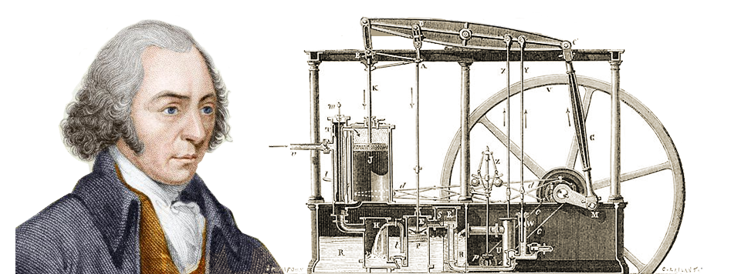
Джеймс Уатт в 1781 г. запатентовал паровой двигатель

Slide 6
27 мая 1766 г.

Slide 7
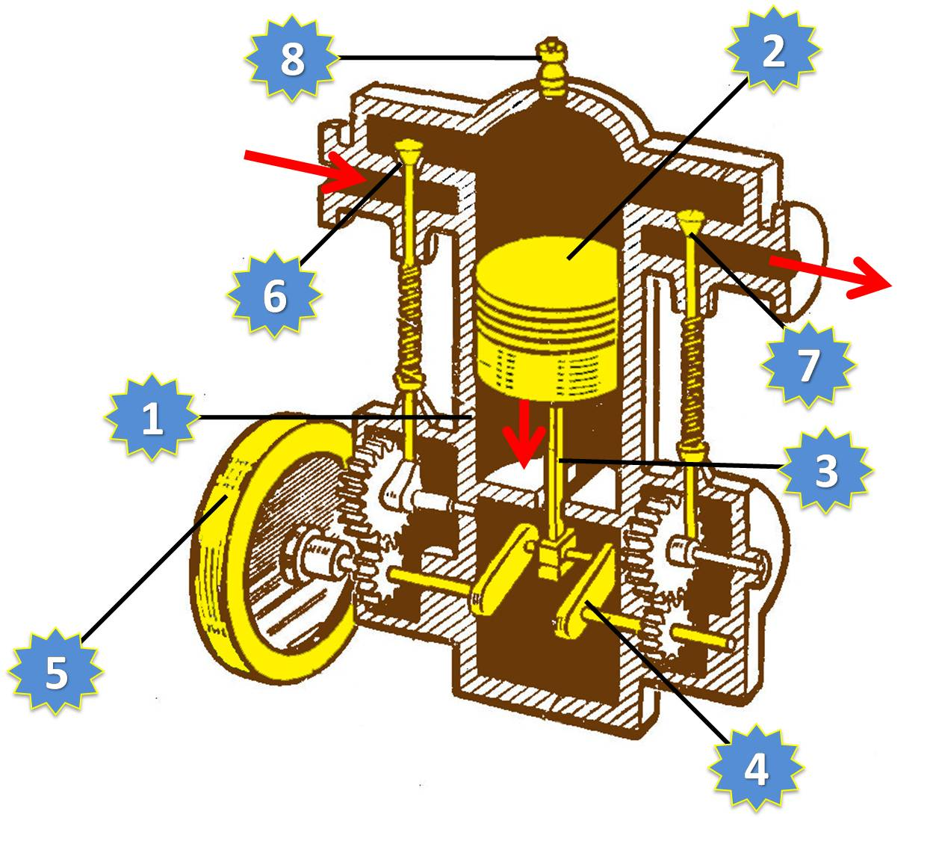
Двигатель внутреннего сгорания

Slide 11
Рефлексия
Сегодня на уроке я узнал (а) ...
Было интересно ...
Было тяжело ...
Я научился (лась) ...
Урок дал мне для жизни ...
Мне захотелось ...

Slide 12
Домашнее задание
Выучить параграф № 22,
ответить на вопросы
на стр.55

